Slide 1



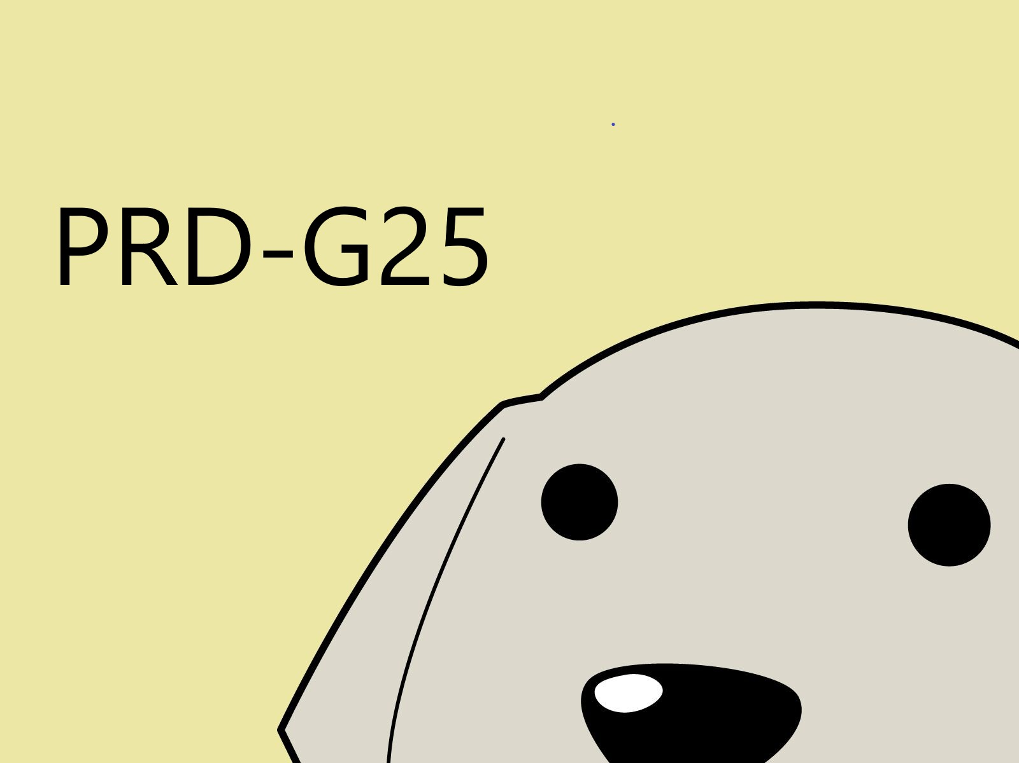
P R D 2 0 1 7 G 2 5
UML基础Ⅲ

Slide 2

沈舸帆
沈家豪
汤志东
吴思楠
姚天恒
叶家威
M E M B E R S
组员

Slide 3

Directories
目录
1 对象图
2 构件图
3 包图
4 问答
5 资料
6 分工
LEARN MORE

Slide 4

1 对象图

Slide 5

上传资料
Object Diagram
1.1 对象图概述
类图是描述类、接口、协作以及它们之间关系的图，用来显示系统中各个类的静态结构。类图是定义其他图的基础，在类图基础上，可以使用状态图、协作图、组件图和配置图等进一步描述系统其他方面的特性。前面的翻转课堂已经介绍了类的基本概念，下面将针对对象进行具体的介绍以及将类和对象进行比较。
Notes:
类图是描述类、接口、协作以及它们之间关系的图，用来显示系统中各个类的静态结构。类图是定义其他图的基础，在类图基础上，可以使用状态图、协作图、组件图和配置图等进一步描述系统其他方面的特性。前面详细的介绍了类的基本概念，下面将针对对象进行具体的介绍以及将类和对象进行比较。

Slide 6
上传资料
Object Diagram
1.1 对象图概述
（1）什么是对象
对象指的是一个单独的、可确认的物体、单元或实体，它可以是具体的也可以是抽象的，在问题领域里有确切定义的角色。换句话说，对象是边界非常清楚的任何事物。
（2）对象图
对象图（Object Diagram）描述的是参与交互的各个对象在交互过程中某一时刻的状态。对象图可以被看作是类图在某一时刻的实例。在UML中，对象图使用的是与类图相同的符号和关系，因为对象就是类的实例。
Notes:
（1）什么是对象
对象指的是一个单独的、可确认的物体、单元或实体，它可以是具体的也可以是抽象的，在问题领域里有确切定义的角色。换句话说，对象是边界非常清楚的任何事物。
（2）对象图
对象图（Object Diagram）描述的是参与交互的各个对象在交互过程中某一时刻的状态。对象图可以被看作是类图在某一时刻的实例。在UML中，对象图使用的是与类图相同的符号和关系，因为对象就是类的实例。

Slide 7
ew person();//类的实例化就是对象
Object Diagram
1.2 对象图和类图的差异
class person{ }//这个是类
$obj = new person();//类的实例化就是对象
Notes:
class person{ }//这个是类
$obj = new person();//类的实例化就是对象

Slide 8
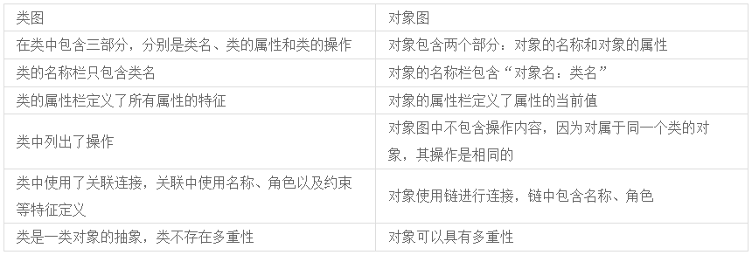
上传资料
Object Diagram
1.2 对象图和类图的差异
Notes:
类图是描述类、接口、协作以及它们之间关系的图，用来显示系统中各个类的静态结构。类图是定义其他图的基础，在类图基础上，可以使用状态图、协作图、组件图和配置图等进一步描述系统其他方面的特性。前面详细的介绍了类的基本概念，下面将针对对象进行具体的介绍以及将类和对象进行比较。

Slide 9
上传资料
Object Diagram
1.3 对象图实例
对象包括两个部分：
标识（名字）
状态（属性）
行为（方法，事件）
Notes:
•标识（名字）：为了将一个对象与其它所有对象区分开来，我们通常会给它起一个“标识”
•状态（属性）：对象的状态包括对象的所有属性（通常是静态的）和这些属性的当前值（通常是动态的）
•行为（方法，事件）：没有一个对象是孤立存在的，对象可以被操作，也可以操作别的对象。而行为就是一个对象根据它的状态改变和消息传送所采取的行动和所做出的反应

Slide 10
上传资料
Object Diagram
1.3 对象关系
对象图中包含对象（Object）和链（Link），对象是类的特定实例，链是类之间关系的实例。和类图一样，对象图对系统的静态设计或静态进程视图建模，对象图更注重现实或原型实例，这种视图主要支持系统的功能需求，对象图描述了静态的数据结构。
Notes:
对象图中包含对象（Object）和链（Link），对象是类的特定实例，链是类之间关系的实例。和类图一样，对象图对系统的静态设计或静态进程视图建模，对象图更注重现实或原型实例，这种视图主要支持系统的功能需求，对象图描述了静态的数据结构。

Slide 11
上传资料
Object Diagram
1.4 对象图建模策略
1.识别想为之建模的对象的机制
2.创建写作来描述机制
3.对于每个机制，识别参与协作的类 接口和其他元素，并且识别元素之间的关系
4.考虑贯穿这个机制的一个脚本
5.为了理解脚本，按需要显露初每个这样的对象的状态和属性值。
6.显露对象之间的链
Notes:
1.识别想为之建模的对象的机制 机制描述了正建模的系统的部分功能或者行为，它由一组类，接口和其他事物交互产生
2.创建写作来描述机制
3.对于每个机制，识别参与协作的类 接口和其他元素，并且识别元素之间的关系
4.考虑贯穿这个机制的一个脚本 在某一时刻冻结该脚本，描绘参与这个机制的各个对象
5.为了理解脚本，按需要显露初每个这样的对象的状态和属性值。
6.显露对象之间的链 它代表了这些对象之间关联的实例

Slide 12
上传资料
Object Diagram
1.5 对象图建模

Slide 13
2 构件图（组件图）
Notes:
组件图是面向对象系统的物理方面建模时使用的图，是表示组件类型的组织以及各种组件之间依赖关系的图。组件图通过对组件间依赖关系的描述来估计对系统组件的修改给系统可能带来的影响。组件图用于描述系统中软件的构成，但没有描述系统中与硬件有关的构成情况。

Slide 14
上传资料
Component Diagram
2.1 构件图（组件图）概述
实际上，建模者习惯把这些东西划分为部署组件（deployment component）、工作产品组件（work product component）和执行组件（execution component）。UML 2.0 则统称它们为工件（artifact） , 也就是系统使用或产生的一段信息。组件定义了一个系统的功能。就好像一个组件是一个或多个类的实现一样，工件（如果它是可执行的话）是一个组件的实现。组件图有利于：
⑴帮助客户理解最终的系统结构。
⑵使开发工作有一个明确的目标。
⑶帮助开发组的其他人员理解系统。
⑷复用软件组件。
Notes:
实际上，建模者习惯把这些东西划分为部署组件（deployment component）、工作产品组件（work product component）和执行组件（execution component）。UML 2.0 则统称它们为工件（artifact） , 也就是系统使用或产生的一段信息。组件定义了一个系统的功能。就好像一个组件是一个或多个类的实现一样，工件（如果它是可执行的话）是一个组件的实现。组件图有利于：
⑴帮助客户理解最终的系统结构。
⑵使开发工作有一个明确的目标。
⑶帮助开发组的其他人员理解系统。
⑷复用软件组件。

Slide 15
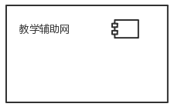
上传资料
Component Diagram
2.2组件
Notes:
组件图的主图标是一个左侧附有两个小矩形的大矩形框。组件的名字位于组件图标的中央，名字本身是一个文本字符串。
组件是系统中遵从一组接口且提供实现的一个物理部件，通常指开发和运行时类的物理实现。组件常用于对可分配的物理单元建模，这些物理单元包含模型元素，并具有身份标识和明确定义的接口，它具有很广泛的定义，以下的一些内容都可以被认为是组件：程序源代码、子系统、动态链接库等。组件的图形表示法是把组件画成带有两个标签的矩形。每一个组件都必须有一个唯一的名称（name）。

Slide 16
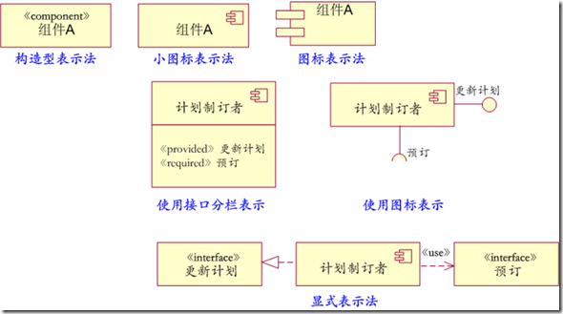
上传资料
Notes:
关系是事物之间的联系，在面向对象的建模中，最重要的关系是依赖、泛化、关联和实现，但组件图中使用最多的是依赖和实现关系。
依赖关系是指组件依赖外部提供的服务（由组件到接口）。组件图中的依赖关系使用虚线箭头表示。
实现关系是指组件向外提供的服务。实现关系使用实线表示。实现关系多用于组件和接口之间。组件可以实现接口。

Slide 17
上传资料
Component Diagram
2.2组件
组件可以分为以下三种类型:
（1）实施组件
（2）工作产品组件
（3）执行组件
Notes:
组件可以分为以下三种类型:
（1）实施组件（Deployment Component）:实施组件是构成一个可执行系统必要和充分的组件，如动态链接库（DLL）、二进制可执行体（EXE）、ActiveX控件和JavaBean组件等
（2）工作产品组件（Work Product Component）:这类组件主要是开发过程的产物，包括创建实施组件的源代码文件及数据文件，这些组件并不是直接地参加可执行系统，而开发过程中的工作产品，用于产生可执行系统。
（3）执行组件（Execution Component）:这类组件是作为一个正在执行的系统的结果而被创建的，如由DLL实例化形成的COM＋对象。

Slide 18
上传资料
Component Diagram
2.2组件
一般来说组件在许多方面都与类相同：二者都有名称；都可以实现一组接口；都可以参与依赖、泛化和关联关系；都可以被嵌套；都可以有实例；都可以参与交互。但是组件和类之间也有一些显著的差别：
（1）类表示逻辑抽象，而组件表示存在于计算机中的物理抽象。
（2）组件表示的是物理模块而不是逻辑模块，与类处于不同的抽象级别。
（3）类可以直接拥有属性和操作；而一般情况下，组件仅拥有只能通过其接口访问的操作。
Notes:
一般来说组件在许多方面都与类相同：二者都有名称；都可以实现一组接口；都可以参与依赖、泛化和关联关系；都可以被嵌套；都可以有实例；都可以参与交互。但是组件和类之间也有一些显著的差别：
（1）类表示逻辑抽象，而组件表示存在于计算机中的物理抽象。简言之，组件是可以存在于可实际的运行的计算机上的，而类不可以。
（2）组件表示的是物理模块而不是逻辑模块，与类处于不同的抽象级别。组件是一组其他逻辑元素的物理实现（如类及其协作关系），而类仅仅只是逻辑上的概念。
（3）类可以直接拥有属性和操作；而一般情况下，组件仅拥有只能通过其接口访问的操作。这表明虽然组件和类都可以实现一个接口，但是组件的服务一般只能通过其接口来访问。

Slide 19
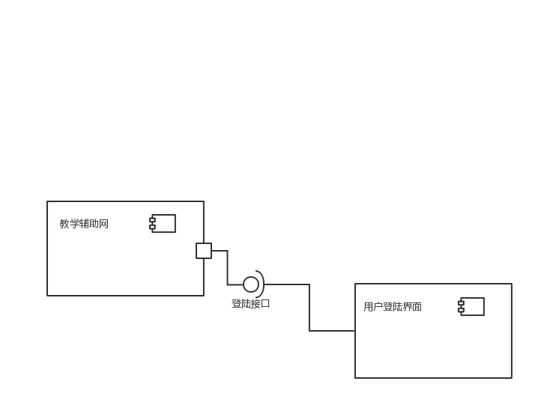
上传资料
Component Diagram
2.3 j接口
接口是一组用于描述类或组件的一个服务的操作，它是一个被命名的操作的集合，与类不同，它不描述任何结构（因此不包含任何属性），也不描述任何实现（因此不包括任何实现操作的方法）。每个接口都有一个唯一的名称。
组件的接口可以分为两种类型。
（1）供接口
（2）需接口
Notes:
接口是一组用于描述类或组件的一个服务的操作，它是一个被命名的操作的集合，与类不同，它不描述任何结构（因此不包含任何属性），也不描述任何实现（因此不包括任何实现操作的方法）。每个接口都有一个唯一的名称。
组件的接口可以分为两种类型。
（1）供接口
（2）需接口

Slide 20
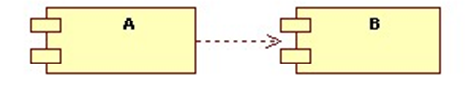
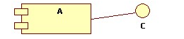
上传资料
Component Diagram
2.4 j关系
关系是事物之间的联系，在面向对象的建模中，最重要的关系是依赖、泛化、关联和实现，但组件图中使用最多的是依赖和实现关系。
依赖关系是指组件依赖外部提供的服务（由组件到接口）。组件图中的依赖关系使用虚线箭头表示。如图所示。
实现关系是指组件向外提供的服务。实现关系使用实线表示。实现关系多用于组件和接口之间。组件可以实现接口。如图所示。
Notes:
接口是一组用于描述类或组件的一个服务的操作，它是一个被命名的操作的集合，与类不同，它不描述任何结构（因此不包含任何属性），也不描述任何实现（因此不包括任何实现操作的方法）。每个接口都有一个唯一的名称。
组件的接口可以分为两种类型。
（1）供接口
（2）需接口

Slide 21
上传资料
Component Diagram
2.4 j端口
端口描述了在构件与它的环境之间以及在构件与它的内部构件之间的一个显示地交互点
端口是一个封装构件的显示的对外窗口，所有进出构件的交互都要通过端口。
使用端口能在更大的程度上增加构件的封装性和可替代性。
端口是构件的一部分，端口的实例随着它们所属的构件的实例一起被创建和撤消。
Notes:
端口描述了在构件与它的环境之间以及在构件与它的内部构件之间的一个显示地交互点
端口是一个封装构件的显示的对外窗口，所有进出构件的交互都要通过端口。
使用端口能在更大的程度上增加构件的封装性和可替代性。
端口是构件的一部分，端口的实例随着它们所属的构件的实例一起被创建和撤消。
<1>接口与端口的关系
供接口了通过端口来提供服务，需接口说通过端口需要从其它构件获得服务。
一个构件可以通过一个特定端口同另一个构件通讯，而且通讯完全是通过由端口支持的接口来描述的。

Slide 22
上传资料
Component Diagram
2.5 j构件图建模
组件图建模及绘图的步骤
使用组件图建模的步骤可按照下列步骤进行：
1 对系统中的组件建模
2 定义相关组件提供的接口
3 对它们间的关系建模
4 对建模的结果进行精化和细化
Notes:
组件图建模及绘图的步骤
使用组件图建模的步骤可按照下列步骤进行：
1 对系统中的组件建模
2 定义相关组件提供的接口
3 对它们间的关系建模
4 对建模的结果进行精化和细化

Slide 23
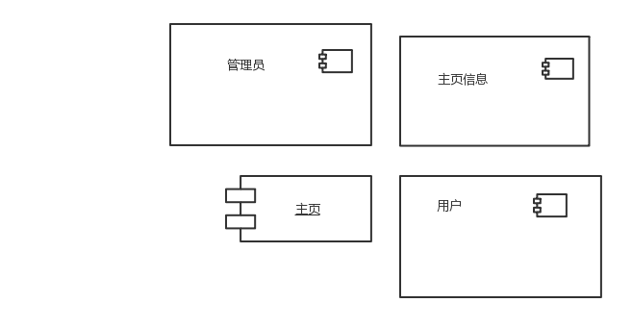
上传资料
Component Diagram
2.5 j构件图建模
对系统中的组件建模
Notes:
关系是事物之间的联系，在面向对象的建模中，最重要的关系是依赖、泛化、关联和实现，但组件图中使用最多的是依赖和实现关系。
依赖关系是指组件依赖外部提供的服务（由组件到接口）。组件图中的依赖关系使用虚线箭头表示。
实现关系是指组件向外提供的服务。实现关系使用实线表示。实现关系多用于组件和接口之间。组件可以实现接口。

Slide 24
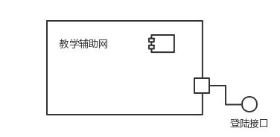
上传资料
Component Diagram
2.5 j构件图建模
定义相关组件提供的接口
Notes:
关系是事物之间的联系，在面向对象的建模中，最重要的关系是依赖、泛化、关联和实现，但组件图中使用最多的是依赖和实现关系。
依赖关系是指组件依赖外部提供的服务（由组件到接口）。组件图中的依赖关系使用虚线箭头表示。
实现关系是指组件向外提供的服务。实现关系使用实线表示。实现关系多用于组件和接口之间。组件可以实现接口。

Slide 25
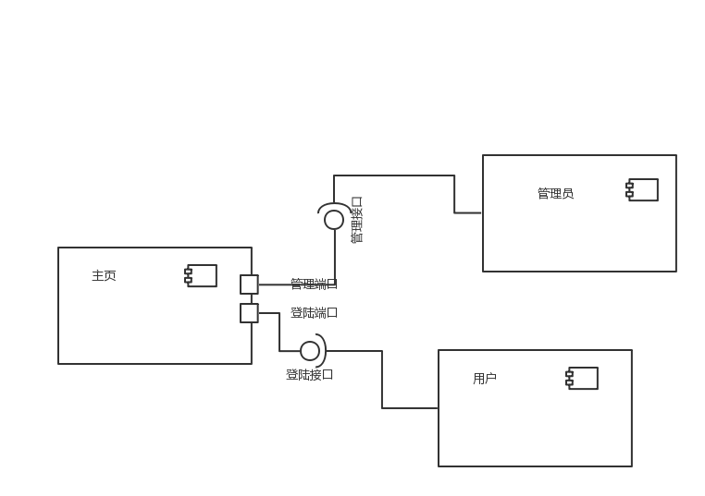
上传资料
Component Diagram
2.5 j构件图建模
对它们间的关系建模
Notes:
关系是事物之间的联系，在面向对象的建模中，最重要的关系是依赖、泛化、关联和实现，但组件图中使用最多的是依赖和实现关系。
依赖关系是指组件依赖外部提供的服务（由组件到接口）。组件图中的依赖关系使用虚线箭头表示。
实现关系是指组件向外提供的服务。实现关系使用实线表示。实现关系多用于组件和接口之间。组件可以实现接口。

Slide 26
上传资料
Component Diagram
2.5 j构件图建模
对建模的结果进行精化和细化
Notes:
关系是事物之间的联系，在面向对象的建模中，最重要的关系是依赖、泛化、关联和实现，但组件图中使用最多的是依赖和实现关系。
依赖关系是指组件依赖外部提供的服务（由组件到接口）。组件图中的依赖关系使用虚线箭头表示。
实现关系是指组件向外提供的服务。实现关系使用实线表示。实现关系多用于组件和接口之间。组件可以实现接口。

Slide 27
3 包图
Notes:
组件图是面向对象系统的物理方面建模时使用的图，是表示组件类型的组织以及各种组件之间依赖关系的图。组件图通过对组件间依赖关系的描述来估计对系统组件的修改给系统可能带来的影响。组件图用于描述系统中软件的构成，但没有描述系统中与硬件有关的构成情况。

Slide 28
上传资料
Package Diagram
3.1 包图概念
包是一种把元素组织到一起的通用机制，包可以嵌套于其他包中。
包图用于描述包与包之间的关系，包的图标是一个带标签的文件夹。
Notes:
包是一种把元素组织到一起的通用机制，包可以嵌套于其他包中。
包图用于描述包与包之间的关系，包的图标是一个带标签的文件夹。

Slide 29
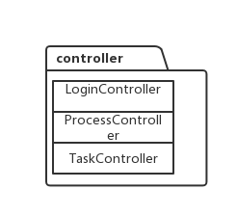
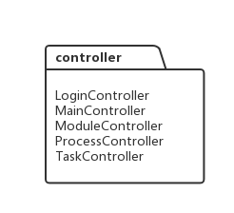
上传资料
Package Diagram
3.1.1 拥有元素
包可以拥有其他元素，可以是接口，构件，节点，协作，用况和图，或者是其他的包。
一个元素只能被一个包拥有。
不同包里的元素可以同名，但是这两个元素是不同的。
Notes:
包可以拥有其他元素，可以是接口，构件，节点，协作，用况和图，或者是其他的包。
一个元素只能被一个包拥有。
不同包里的元素可以同名，但是这两个元素是不同的。

Slide 30
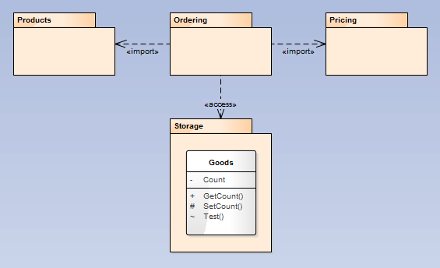
上传资料
Package Diagram
3.1.2 可见性
包的可见性
Package Visibility, <<import>>表示public, <<access>>表示private。
元素可见性
Class Visibility, 使用 +/-/#/~ 符号表示
Notes:
[注] import VS access:
Ordering在import导入Products和Pricing后可直接使用Products和Pricing包内的元素;
Ordering在access导入Storage后仍可直接使用Storage包内的元素;
而当Ordering被其它包引用时, 其它包只能直接使用Products和Pricing包内的元素, 不能直接使用Storage包内的元素; 但仍可采用Storage::Goods这样的限定性名访问Storage包中的元素.
1) 公共 public, 用 + 号表示, 如图Storage包内Goods类的GetCount成员 公用
2) 私有 private, 用 - 号表示, 如图Storage包内Goods类的Count属性 包外部不可见
3) 保护 protected, 用 # 号表示, 如图Storage包内Goods类的SetCount成员 继承包可见
4) 包 package, 用 ~ 号表示, 代表包内可见, 如图Storage包内Goods类的Test成员 对其他包中声明的类是不可见的

Slide 31
上传资料
Package Diagram
3.2 包之间的关系
引入关系：一个包中的类可以被另一个指定包（以及嵌套于其中的那些包）中的类引用。
引入关系是依赖关系的一种，需要在依赖线上增加一个<<import>>衍型，包之间一般依赖关系都属于引入关系。
Notes:
引入关系：一个包中的类可以被另一个指定包（以及嵌套于其中的那些包）中的类引用。
引入关系是依赖关系的一种，需要在依赖线上增加一个<<import>>衍型，包之间一般依赖关系都属于引入关系。

Slide 32
上传资料
Package Diagram
3.2 包之间的关系
泛化关系：表示一个包继承了另一个包的全部内容，同时又补充自己增加的内容。
Notes:
泛化关系：表示一个包继承了另一个包的全部内容，同时又补充自己增加的内容。

Slide 33
上传资料
Package Diagram
3.2 包之间的关系
嵌套关系：一个包中可以包含若干个子包，构成了包的嵌套层次结构。
Notes:
嵌套关系：一个包中可以包含若干个子包，构成了包的嵌套层次结构。

Slide 34
上传资料
Package Diagram
3.3 包图建模技巧
一。两种组包方式：
1.根据系统分层架构组包（推荐使用）；
2.根据系统业务功能模块组包。
二。参照类之间的关系确定包之间的关系；
三。减少包的嵌套层次，一般不超过三层；
四。每个包的子包控制在7±2个；
五。如果几个包有若干相同组成部分，可优先考虑将它们合并；
六。可通过包图来体现系统的分层架构。
Notes:
一。两种组包方式：
1.根据系统分层架构组包（推荐使用）；
2.根据系统业务功能模块组包。
二。参照类之间的关系确定包之间的关系；
三。减少包的嵌套层次，一般不超过三层；
四。每个包的子包控制在7±2个；
五。如果几个包有若干相同组成部分，可优先考虑将它们合并；
六。可通过包图来体现系统的分层架构。

Slide 35
上传资料
Package Diagram
3.4 包图实例
Notes:
引入关系：一个包中的类可以被另一个指定包（以及嵌套于其中的那些包）中的类引用。
引入关系是依赖关系的一种，需要在依赖线上增加一个<<import>>衍型，包之间一般依赖关系都属于引入关系。

Slide 36
4 问答

Slide 37
-借阅证号
+类别：string
+姓名：string
+性别：string
(Question
提问
1.对象与类是怎么样的关系？ （言之有理即可）

Slide 38
-借阅证号
+类别：string
+姓名：string
+性别：string
(Question
提问
2. 包内元素包含哪几种可见性？（答出三个）
1) 公共 public, 用 + 号表示, 如图Storage包内Goods类的GetCount成员 公用
2) 私有 private, 用 - 号表示, 如图Storage包内Goods类的Count属性 包外部不可见
3) 保护 protected, 用 # 号表示, 如图Storage包内Goods类的SetCount成员 继承包可见
4) 包 package, 用 ~ 号表示, 代表包内可见, 如图Storage包内Goods类的Test成员 对其他包中声明的类是不可见的

Slide 39
-借阅证号
+类别：string
+姓名：string
+性别：string
(Question
提问
3.什么是端口？（言之有理即可）
端口是一个封装构件的显示的对外窗口

Slide 40
-借阅证号
+类别：string
+姓名：string
+性别：string
(Deployment Diagram
资料
《 UML用户指南》人民邮电出版社出版
《UML2基础，建模与设计教程》 清华大学出版社
《Axure RP8实战手册》 人民邮电出版社
http://blog.csdn.net CSDN论坛

Slide 41
-借阅证号
+类别：string
+姓名：string
+性别：string
(Works
分工
吴思楠：PPT制作、PPT讲解 8.6分
姚天恒：顺序图 8.5分
叶家威：数据流图 8.4分
沈舸帆：界面原型设计 8.6分
沈家豪：活动图填写 8.5分
汤志东：活动用例编写 8.4分

Slide 42
-借阅证号
+类别：string
+姓名：string
+性别：string
谢谢
Thanks

